Slide 1
Palacio de Liria en Madrid
Fotografía Recopilada de La Red
Creación y Diseño:
V I C E N T E G A R C Í A
Automático

Slide 2
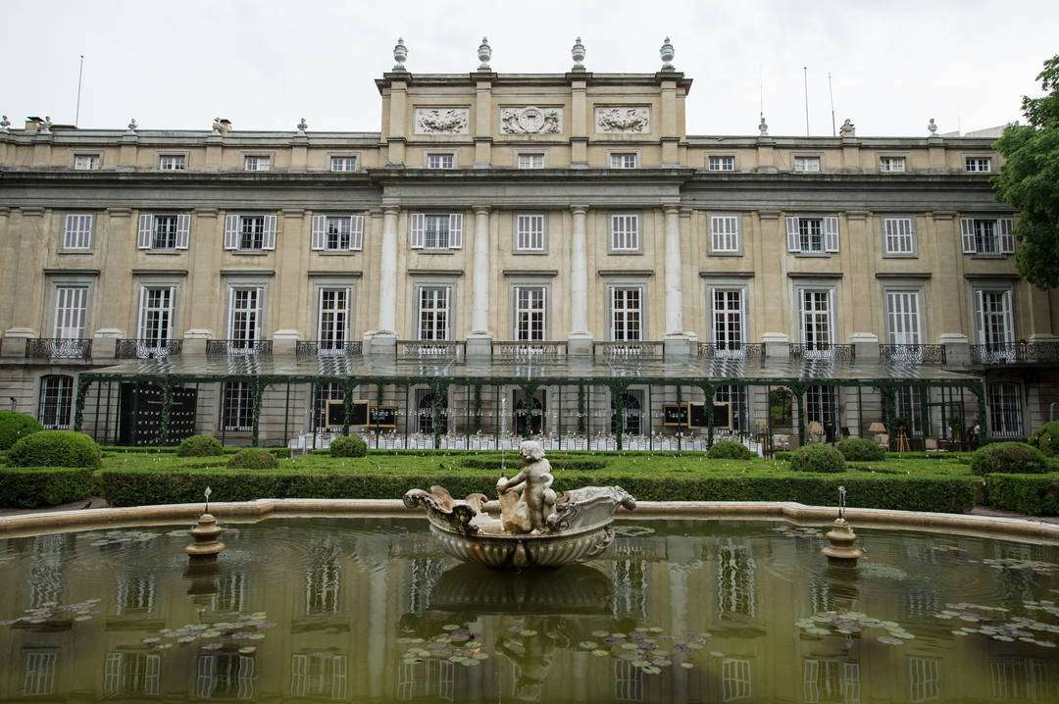
Palacio de Liria
Construido por el 3º duque de Berwick, Jacobo Fitz-James Stuart, es el mejor ejemplo de palacio para la nobleza que se conserva en Madrid, tanto por la calidad arquitectónica como por su espléndida colección de obras de arte y mobiliario. El primer proyecto se encargó a un arquitecto francés, Guilbert, quien llegó a iniciar las obras aunque fue destituido por las numerosas anomalías que presentaba su trabajo.
Se hizo cargo entonces Ventura Rodríguez, que evaluó junto a Sabatini las deficiencias provocadas hasta entonces y siguió adelante con las trazas generales, adaptando los dibujos y diseños de arquitectos franceses que enviaba el duque, que fueron en todo caso adecuados, modificados y ejecutados por Ventura Rodríguez, especialmente en los que se refiere a la fachada.

Slide 3
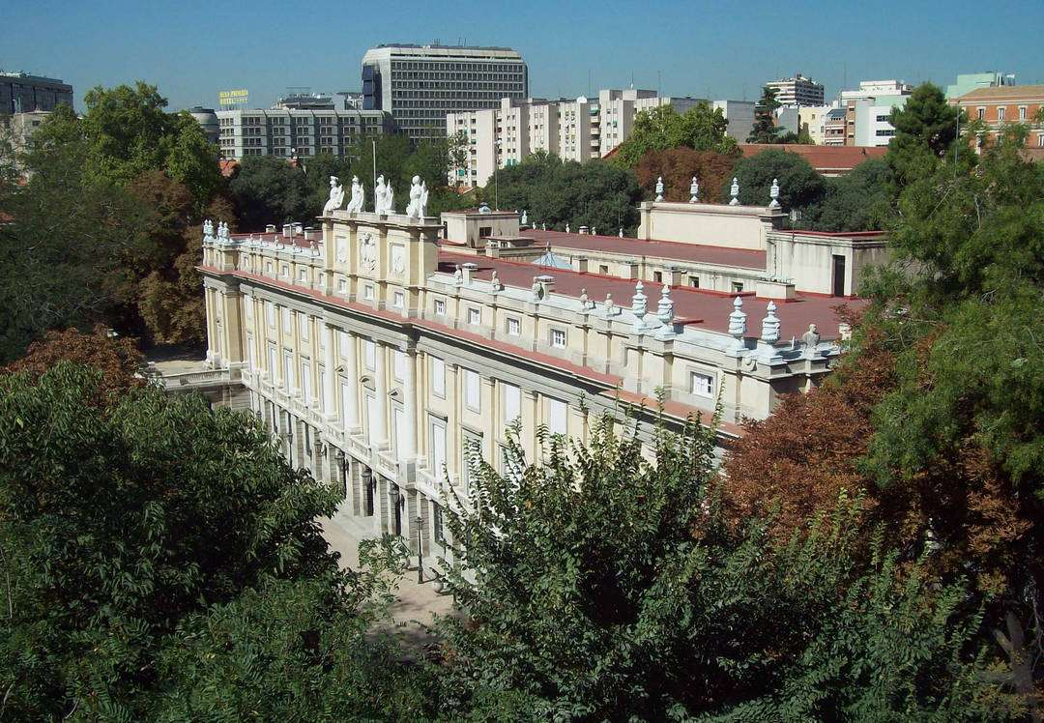


La planta es rectangular muy alargada con pabellones salientes en las esquinas, como en los edificios neoclásicos. Se distribuye a ambos lados de un eje central que marca la escalera principal, que no es la original del siglo XVII.

Slide 4
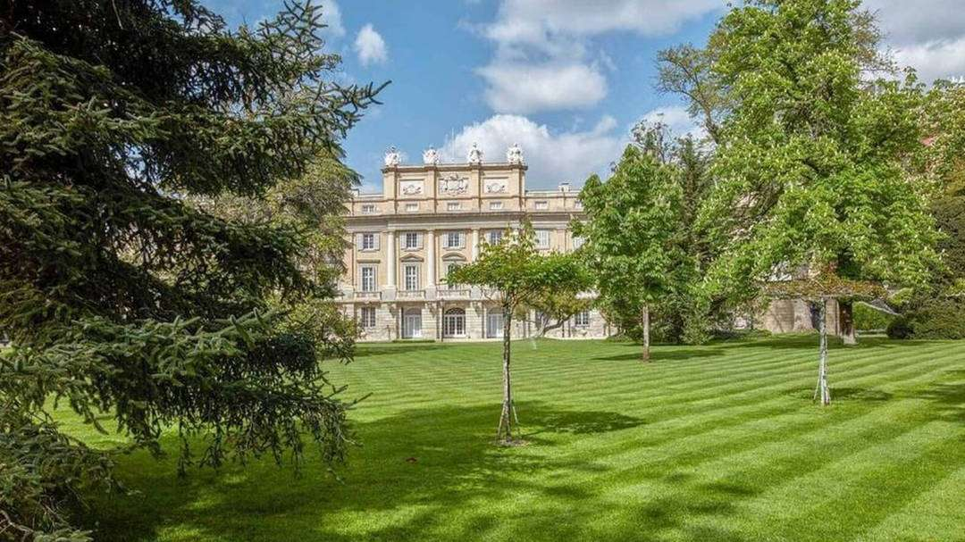
La fachada principal presenta un cuerpo bajo almohadillado como basamento del orden de pilastras y medias columnas que abarca dos plantas y enfatizan su sentido de barroco clasicista. El cuerpo central, se destaca mediante un ático rectangular.

Slide 5
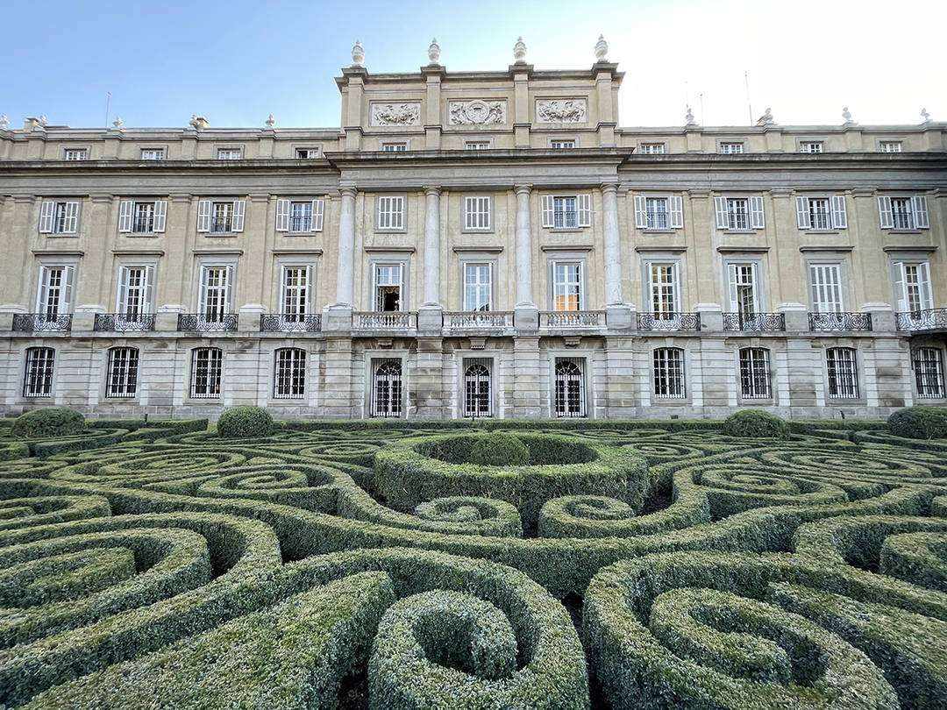
Los jardines y la verja de entrada, con sus particulares esfinges, son también de gran interés y se conservan casi intactos. Junto a la entrada hay un interesante edificio para los Guardas del Palacio, obra atribuida al arquitecto Lutyens, que sería contemporánea de las reformas del palacio.

Slide 6
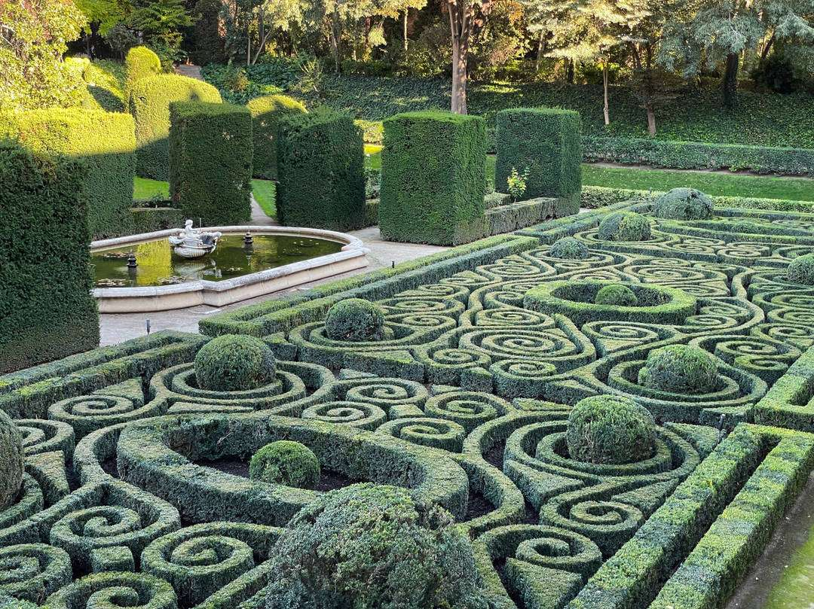
Liria es una residencia singular por su ubicación, lejos del paseo del Prado, que era la zona residencial de la corte de la época, y por sus inusuales jardines.

Slide 7
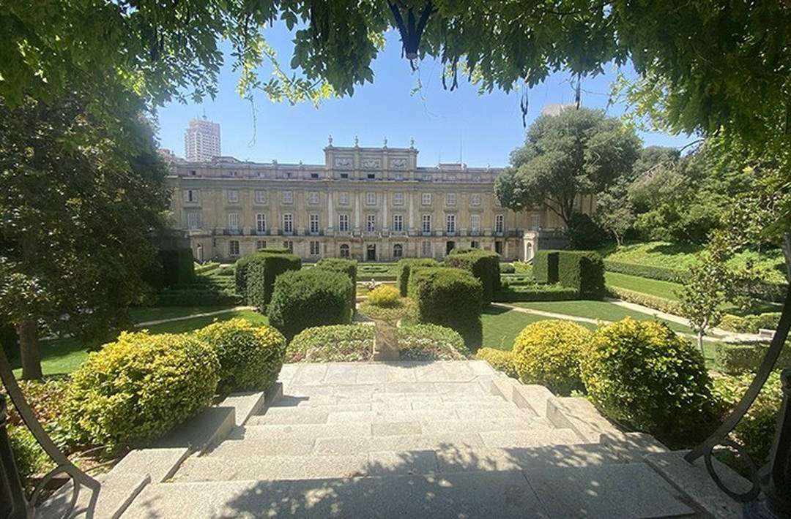
La XIII duquesa de Alba de Tormes, María del Pilar Teresa Cayetana de Silva y Álvarez de Toledo, famosa por liderar la vida cultural madrileña de la Ilustración y por su relación con Goya….

Slide 8
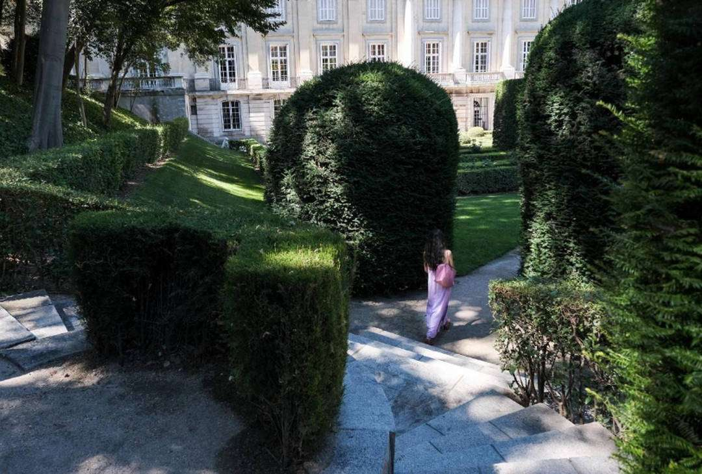
….fue casada a los doce años de edad con su primo, José Álvarez de Toledo y Gonzaga, XV duque de Medina Sidonia, con la intención de que el ducado volviera al apellido originario, pero, al morir sin descendencia, el título pasó por proximidad de parentesco a Carlos Miguel Fitz-James Stuart.

Slide 9
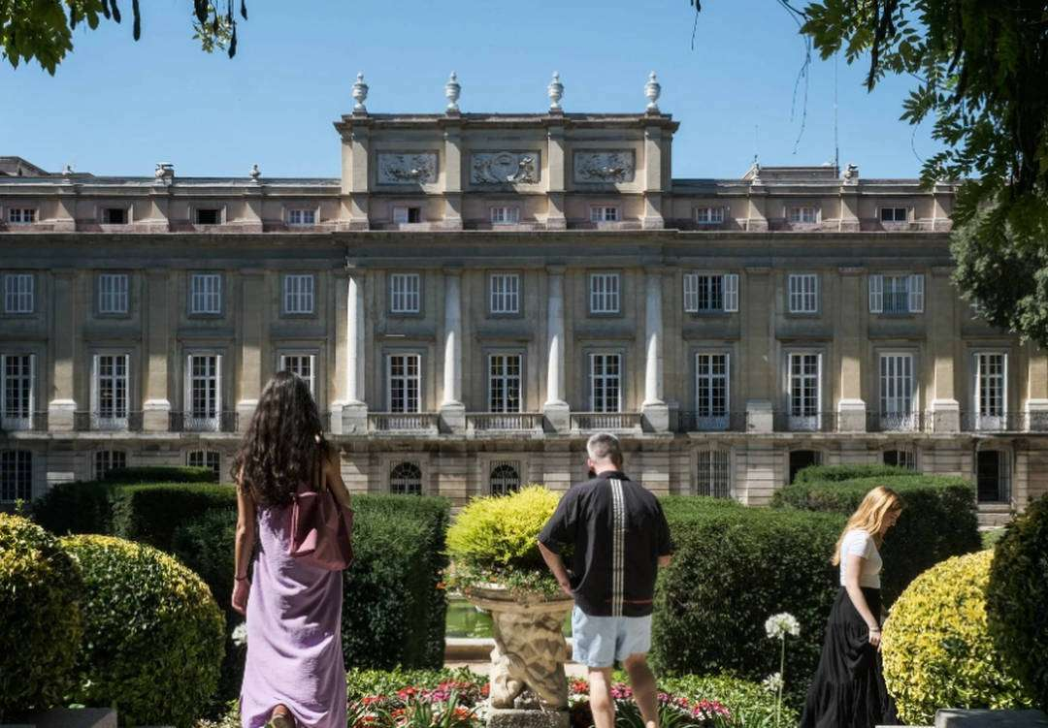
Cayetana de Silva vivió hasta su muerte a caballo entre las dos residencias madrileñas habituales de los Alba, el palacio de la Moncloa (hoy en día residencia de la presidencia del Gobierno).

Slide 10
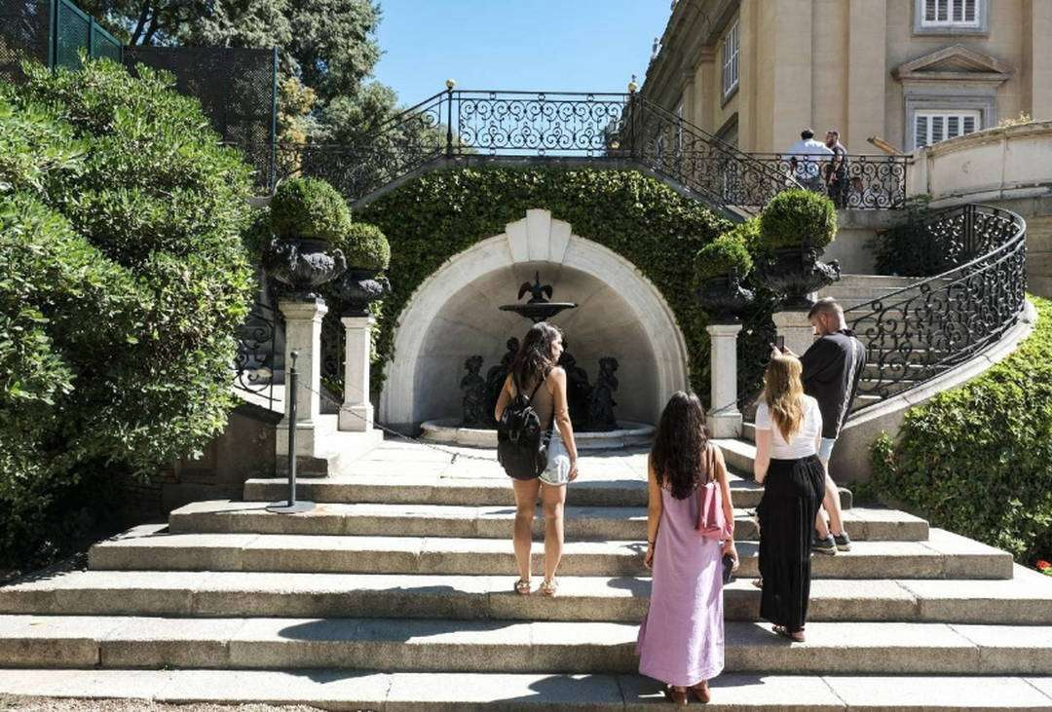
Los jardines del palacio de Liria, que en origen debieron ser geométricos al gusto francés, fueron remodelados al estilo inglés, más romántico, y nuevamente en la zona trasera al modo versallesco.

Slide 11
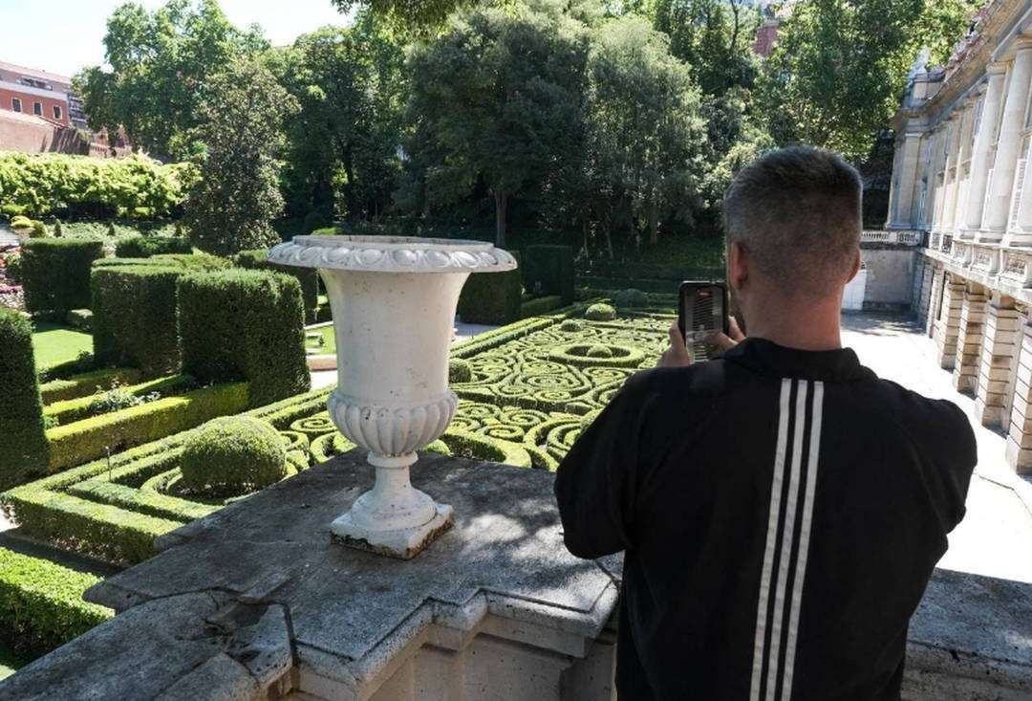
Esta parcela está presidida por un estanque con un grupo escultórico del siglo XVIII. Hay estatuas de animales fantásticos dispersas por varias zonas.

Slide 12
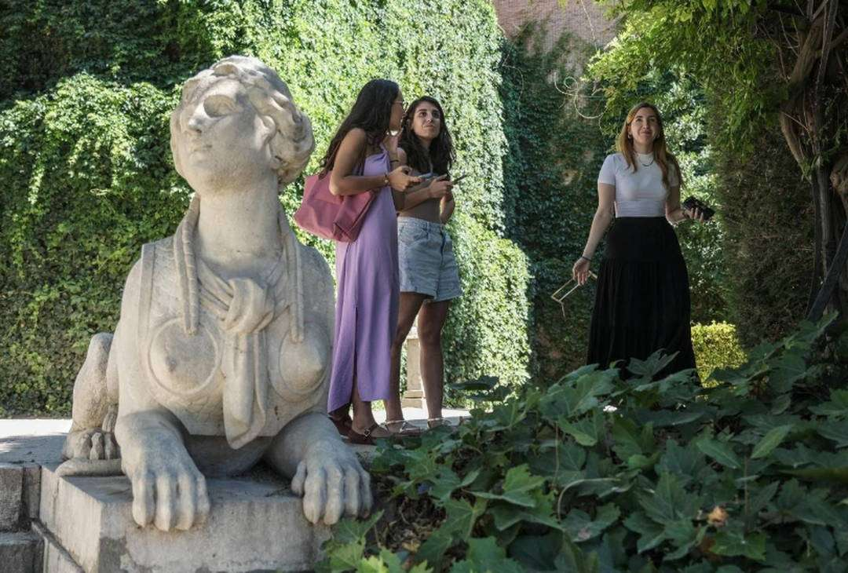
El jardín delantero hubo de ser inicialmente una explanada despejada, a modo de cour d’honneur o plaza de armas, pero en la actualidad está poblado por árboles de acuerdo con la estética romántica inglesa.

Slide 13
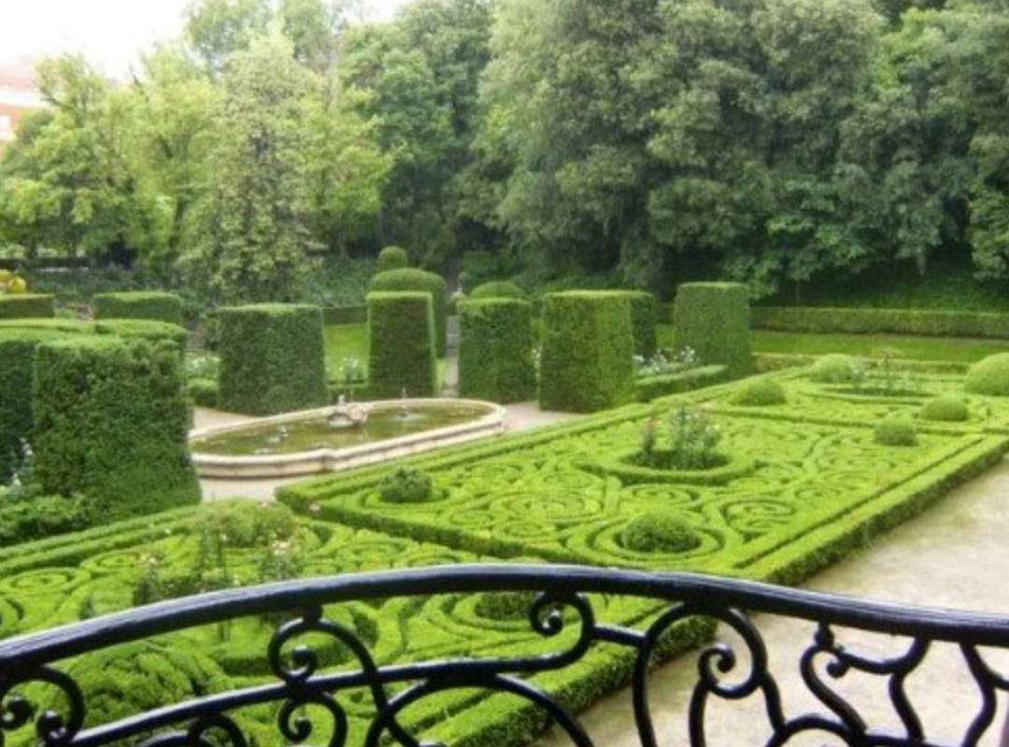
Tras sucesivas reformas, el jardín había ido perdiendo su trazado original. En 1916 el XVII duque de Alba encargó al jardinero Forestier la reforma de la parte posterior para que recuperara el estilo primitivo.

Slide 14
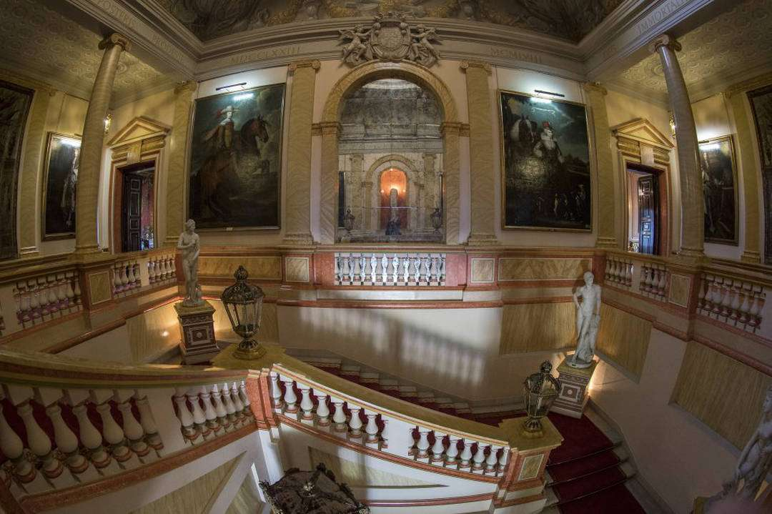
Escalera principal del Palacio de Liria (Madrid). La familia Alba abre las puertas del edificio y con ellas, la mejor colección conservada en manos privadas en España. El objetivo es hacer sostenible el patrimonio de la familia.

Slide 15
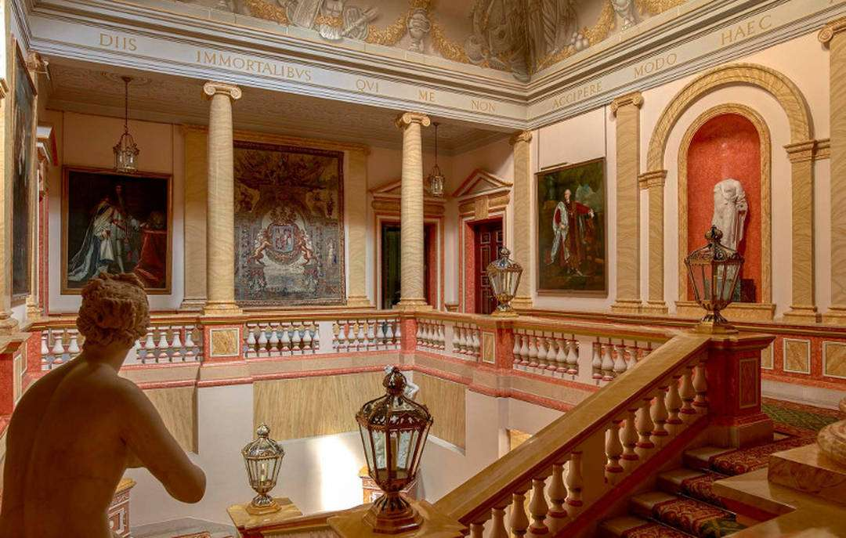
El Palacio de Liria será por siempre para nosotros el hogar madrileño de la duquesa de Alba, aunque su historia se remonta a 1773, cuando fue levantado. Situado entre la calle Princesa y Alberto Aguilera, lo ordenó construir el III duque de Lilia, Jacobo Fitz-James Stuart.

Slide 16
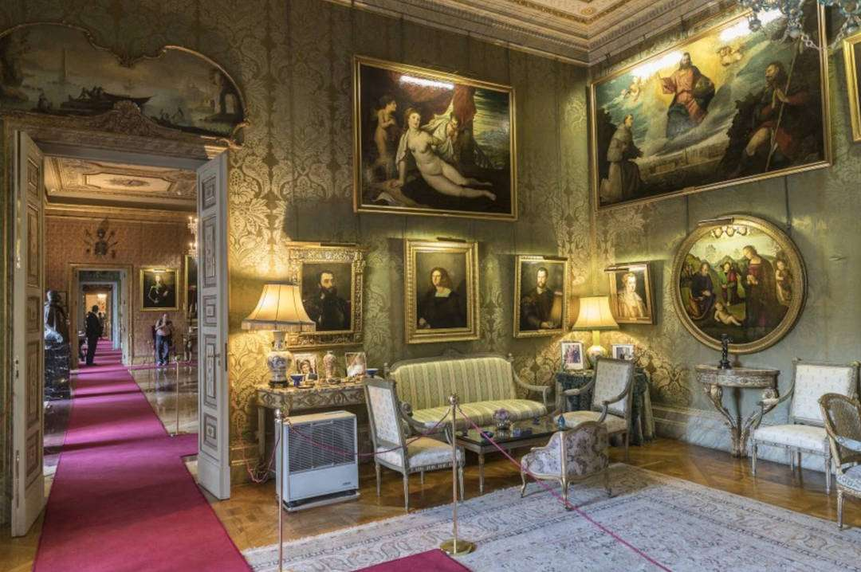
Detalle del salón Italiano. El recorrido tiene una duración aproximada de 45 minutos, durante los cuales no está permitido hacer fotografías. Ahí se podrá ver un hogar que, en realidad nunca fue tal cosa.

Slide 17
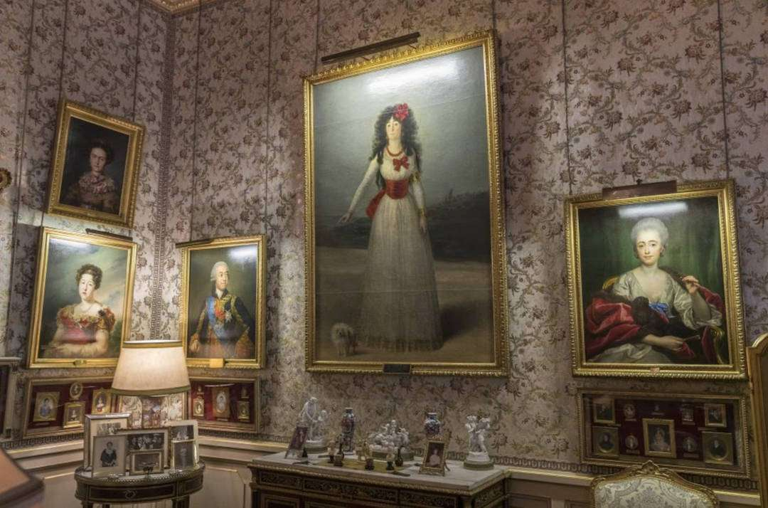
El cuadro más famoso de la Casa de Alba. Salón Goya, en el Palacio de Liria. Para ingresar a ver la colección en el palacio madrileño, hay que pagar 14 euros, lo mismo que cuesta una entrada para el Museo del Prado.

Slide 18
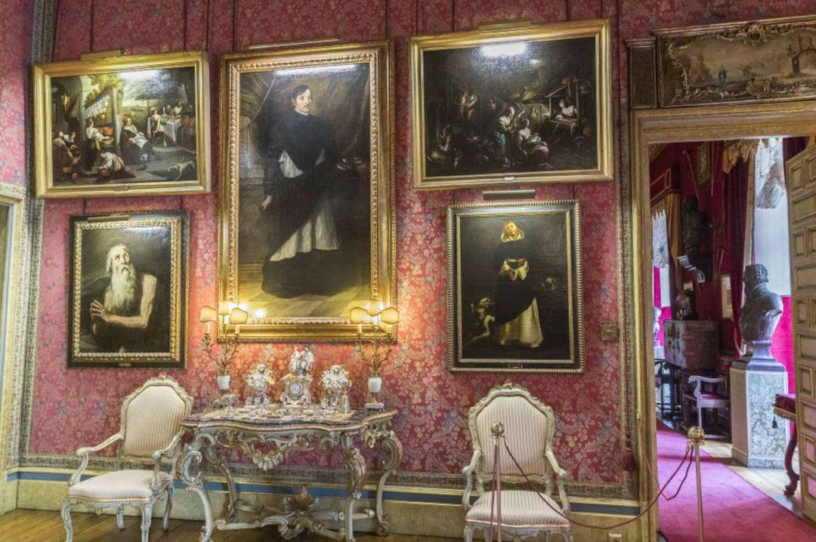
Detalle de una pared del salón Español, en el Palacio de Liria. Los salones, adecuados hace cinco décadas por la anterior duquesa de Alba, Cayetana Fitz-James Stuart, son instalaciones que buscan ubicar la gloria de la familia en la historia de la monarquía española.

Slide 19
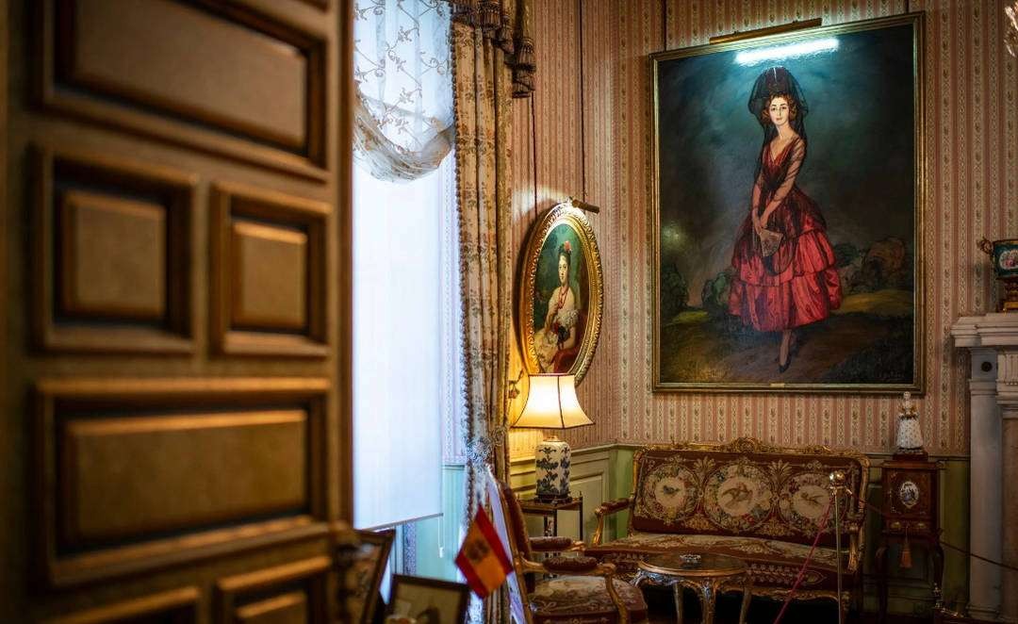
El Zuloaga, desde el escritorio Eugenia de Montijo. Rosario, la madre de Cayetana de Alba, con vestido de Balenciaga.

Slide 20
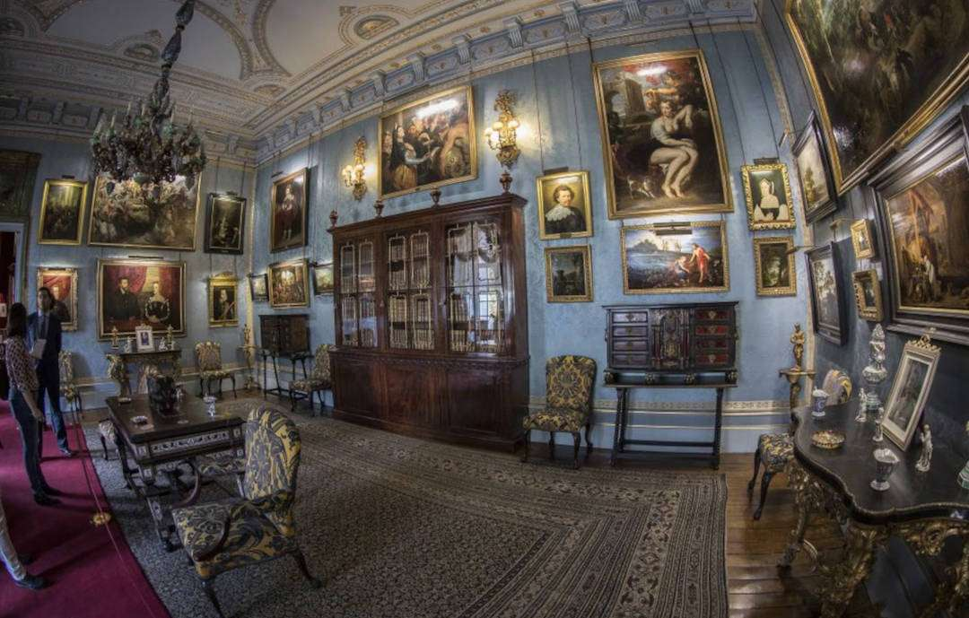
Vista del salón Flamenco. Se calcula que 250 personas visitarán el palacio cada día. Será en grupos de 20 personas, cada una conectada a su audioguía. A su paso por los 14 salones se les irá señalando la pintura de la que se habla en la grabación.

Slide 21
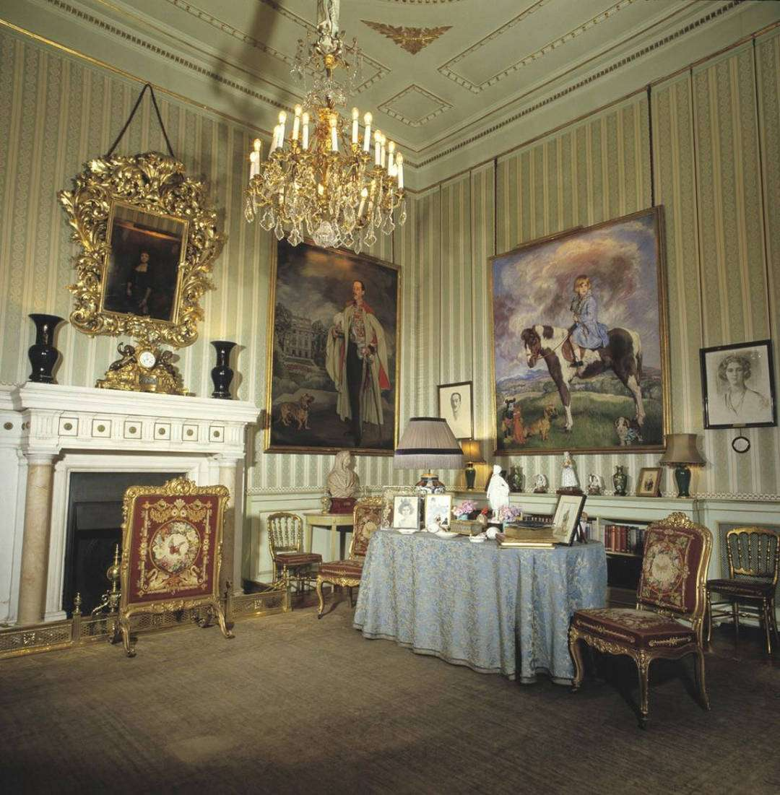
Entre la colección pictórica que está en el céntrico edificio madrileño hay 117 cuadros entre los que hay ejemplares de pintura flamenca e italiana, y 58 vasos grecorromanos (que no se muestran).

Slide 22
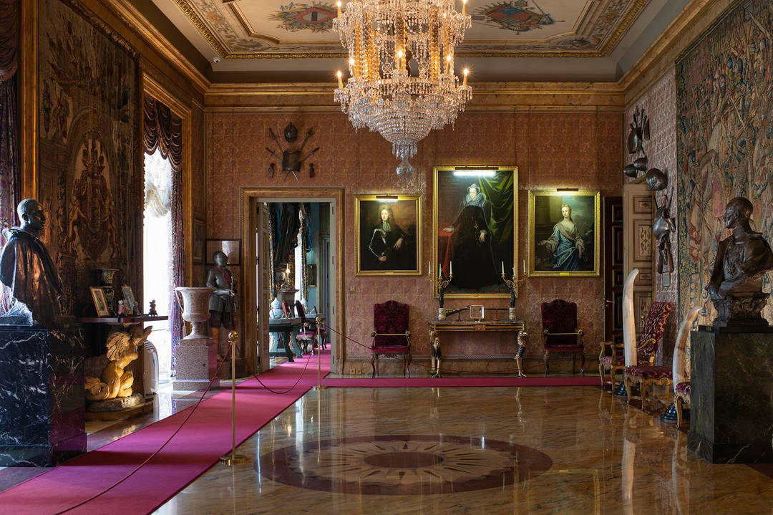
Salón Estuardo. Al fondo, María Estuardo, también en la saga Alba. A la derecha el duque, a la izquierda, el Rey.

Slide 23
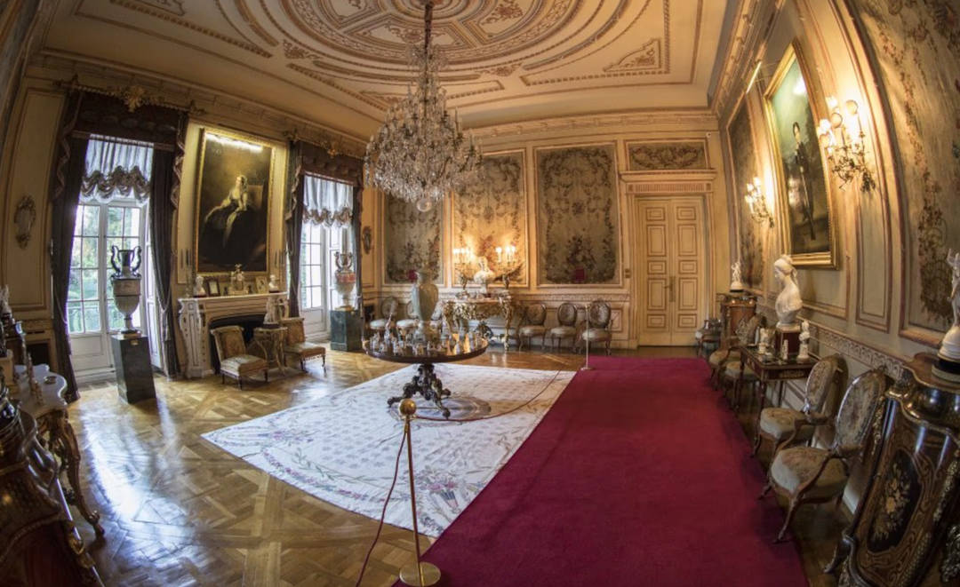
Vista del salón Eugenia de Montijo. "Son salones hechos para mostrar la colección. No son de uso, ni de descanso, nunca se habitaron. El duque solo utiliza el comedor, por eso las visitas paran de dos a cuatro", comenta Álvaro Romero, director cultural de la Fundación Casa Alba.

Slide 24
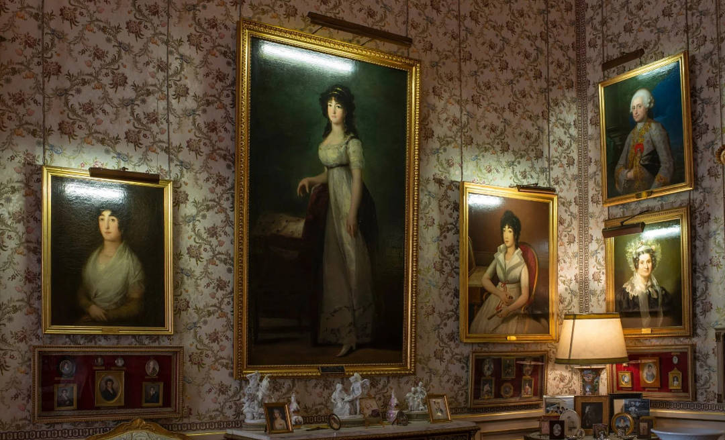
La marquesa de Lazán de Goya, para muchos más interesante que el de la duquesa de Alba.

Slide 25
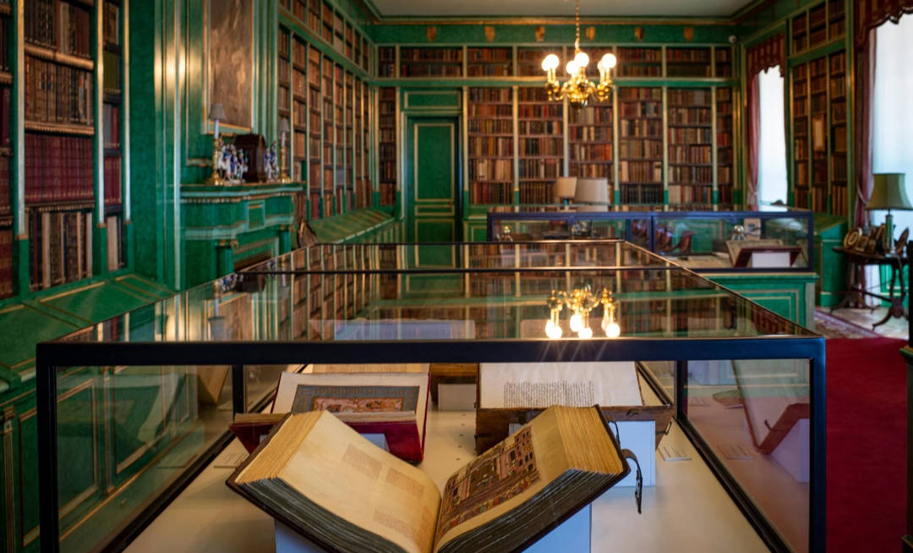
La famosa 'Biblia de los Alba', en la biblioteca. También hay un libro de horas para mujeres, otra joya.

Slide 26
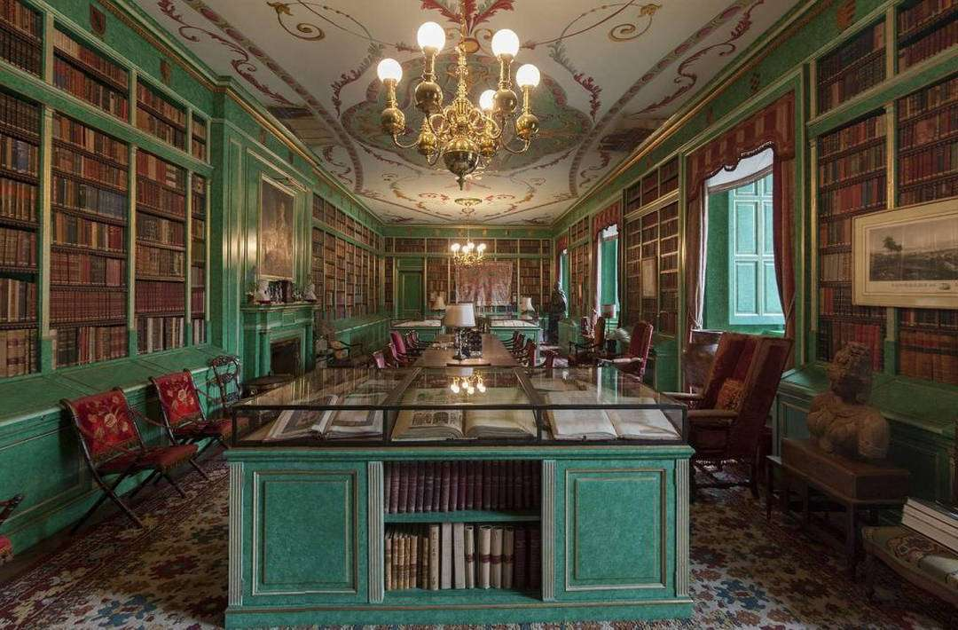
En la biblioteca destacan los documentos colombinos con las cartas firmadas por el almirante Cristóbal Colón y el mapa que el mismo descubridor hizo de la isla La Española, hoy territorio de República Dominicana y Haití.

Slide 27
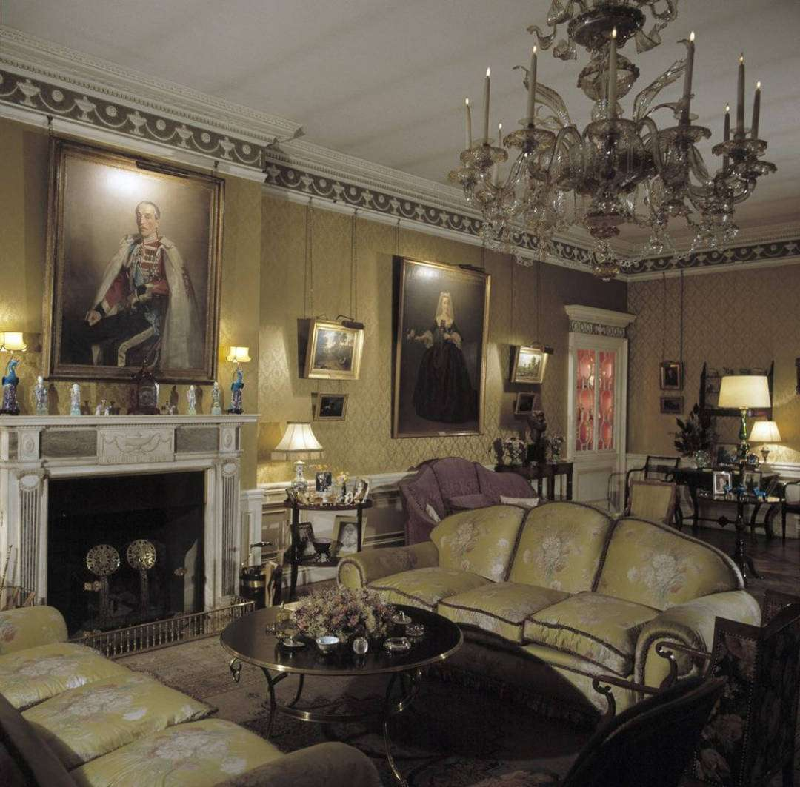
La apertura del palacio permitirá ver a los interesados, obras de pintores de la talla de Rubens, Tiziano, Ribera, Fontana, Bellini, Luca Giordano, Carlo Maratta, entre otros.

Slide 28
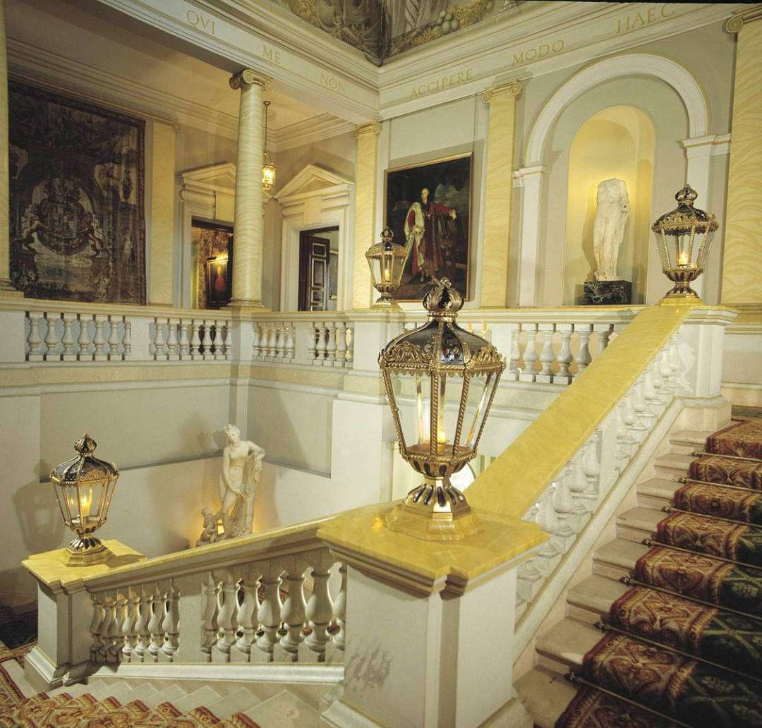
Palacio de Liria: ¿quién escogió su nombre y cuál es la razón? Es el momento más que perfecto para conocer muchos de los grandes detalles del Palacio de Liria que podemos encontrar en la ciudad de Madrid.

Slide 29
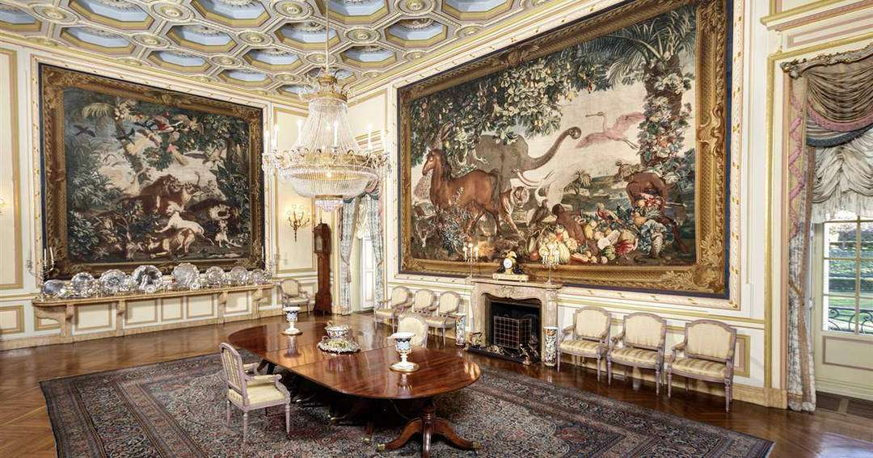
El Palacio de Liria es uno de los palacios más sorprendentes que podemos encontrar en la ciudad de Madrid. Se construyó en el siglo XVIII y, desde principios del siglo XIX, es considerada como la residencia oficial de la Casa de Alba en la capital.

Slide 30
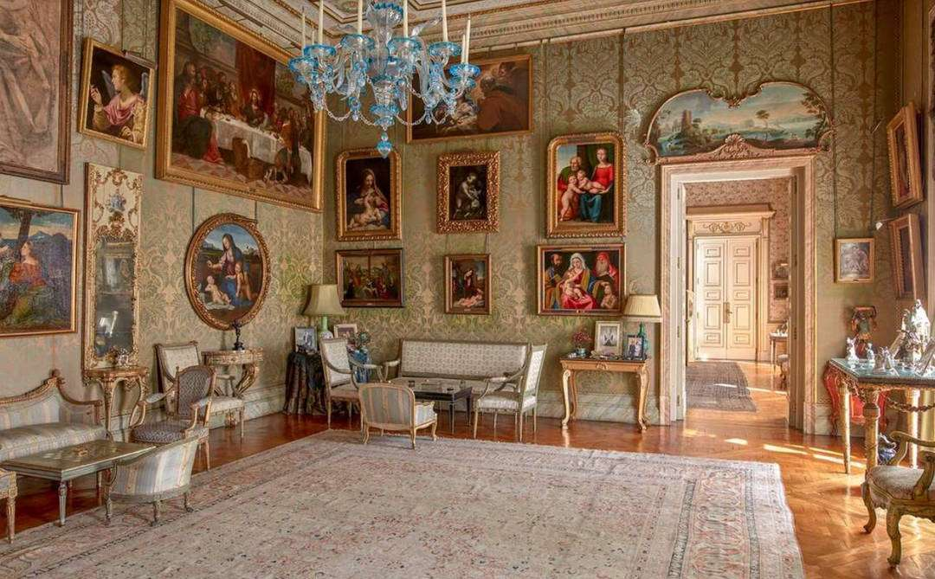
Está situado en el número 20 de la calle Princesa. Uno de sus datos más curiosos es que es considerado como el domicilio particular más grande de todo Madrid.

Slide 31
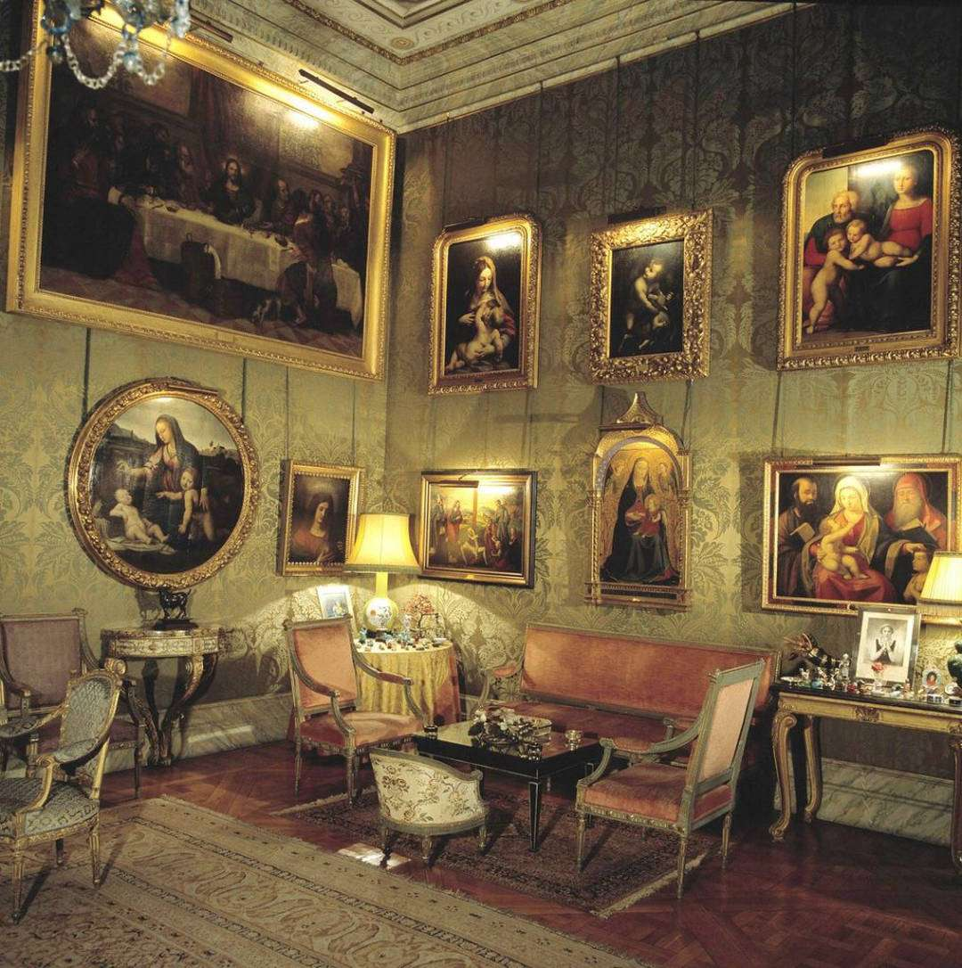
Debemos tener en cuenta que los primeros dueños de este palacio no fueron, ni mucho menos, los duques de Alba de Tormes, sino los duques de Berwick.

Slide 32
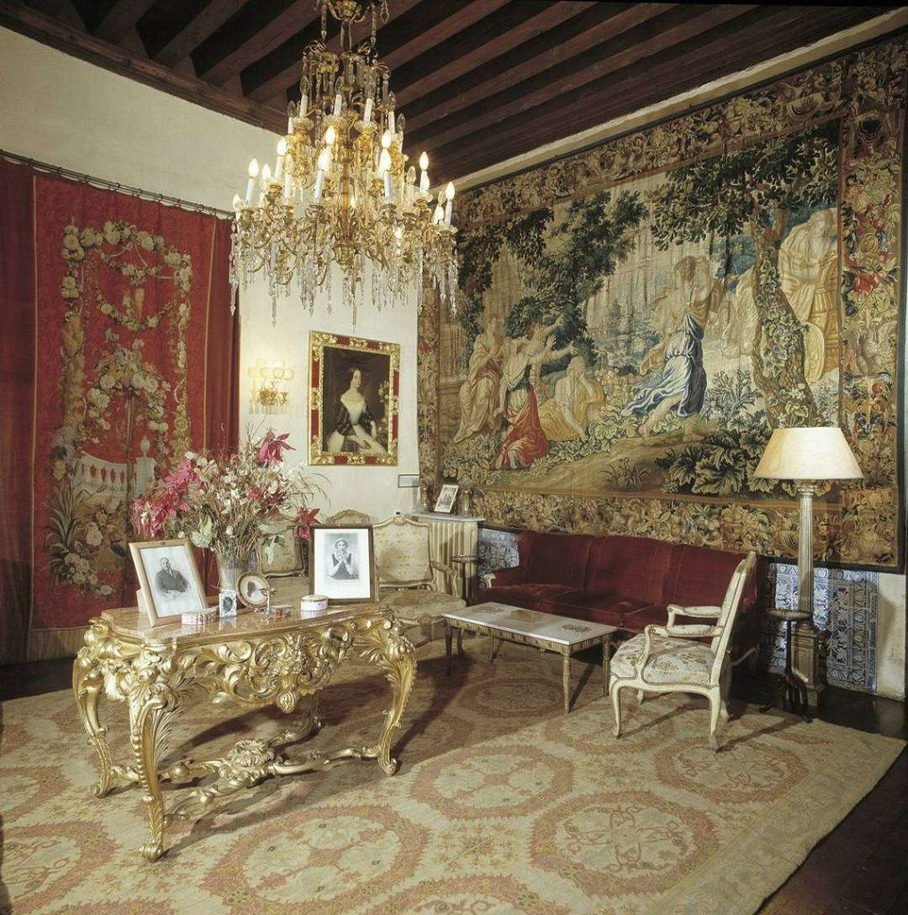
El primer duque que perteneció a este ducado británico fue nada más y nada menos que James Fitz-James, hijo ilegítimo de Jacobo II de Inglaterra. Tras haber establecido su residencia en Inglaterra y en Francia, decidió quedarse en España, estando al servicio del rey Felipe de Borbón en plena Guerra de Sucesión.

Slide 33
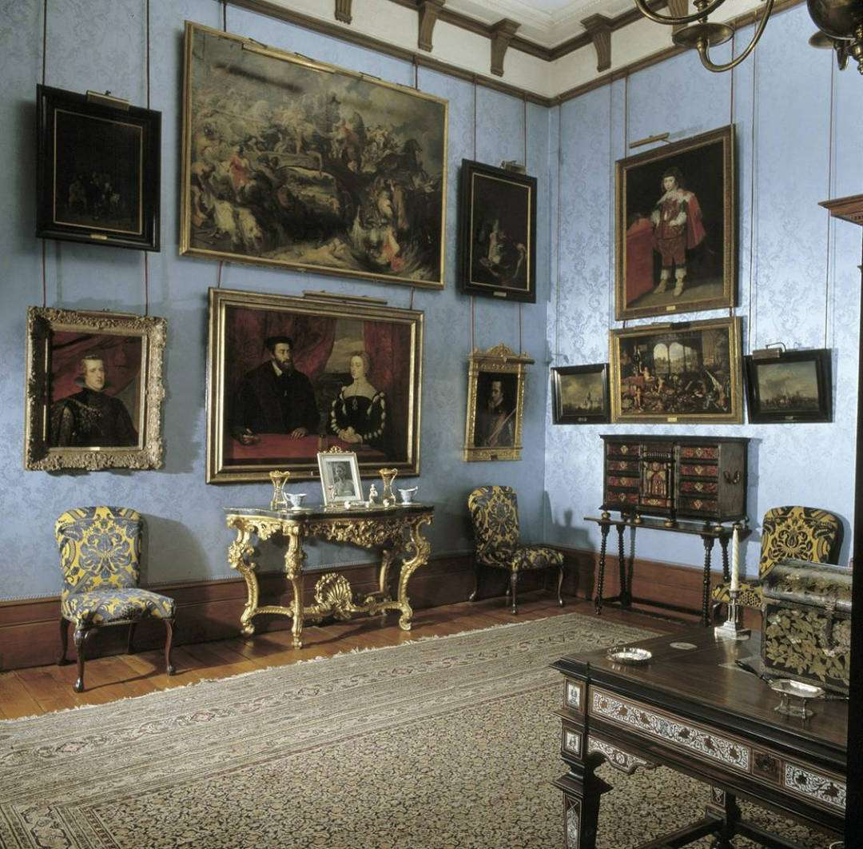
Tras el decisivo triunfo en la batalla de Almansa, allá por el año 1707, el duque de Berwick recibió de manos de Felipe V, no solamente el Toisón de Oro, sino también el ducado de Liria y Jérica.

Slide 34
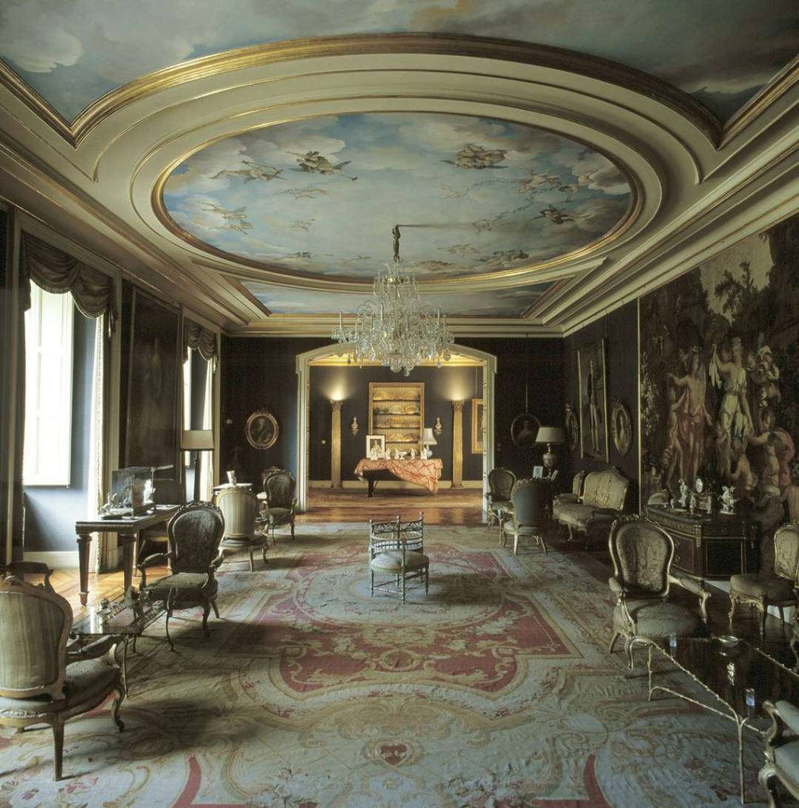
Tras esta histórica guerra, los duques de Liria tomaron la decisión de erigir su residencia cerca del Real Alcázar, en un barrio que contaba con gran presencia militar.

Slide 35
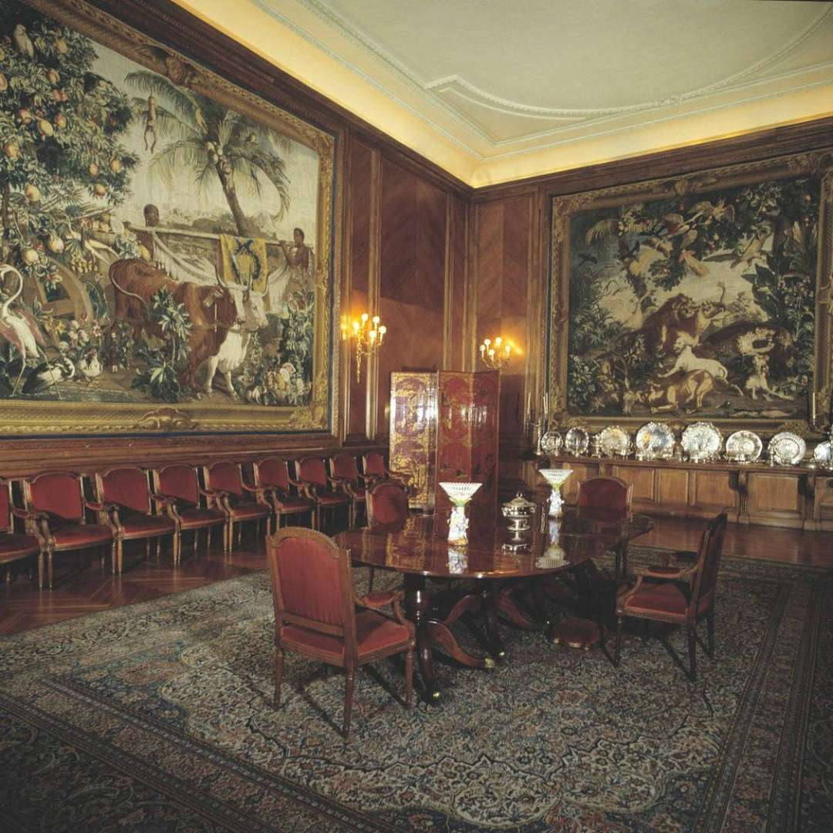
Con el paso de los siglos, grandes nombres de la historia se dejaron ver por el Palacio de Liria. Entre ellos, Óscar Wilde, Miguel de Unamuno, Winston Churchill, Theodore Roosevelt, entre otros.

Slide 36
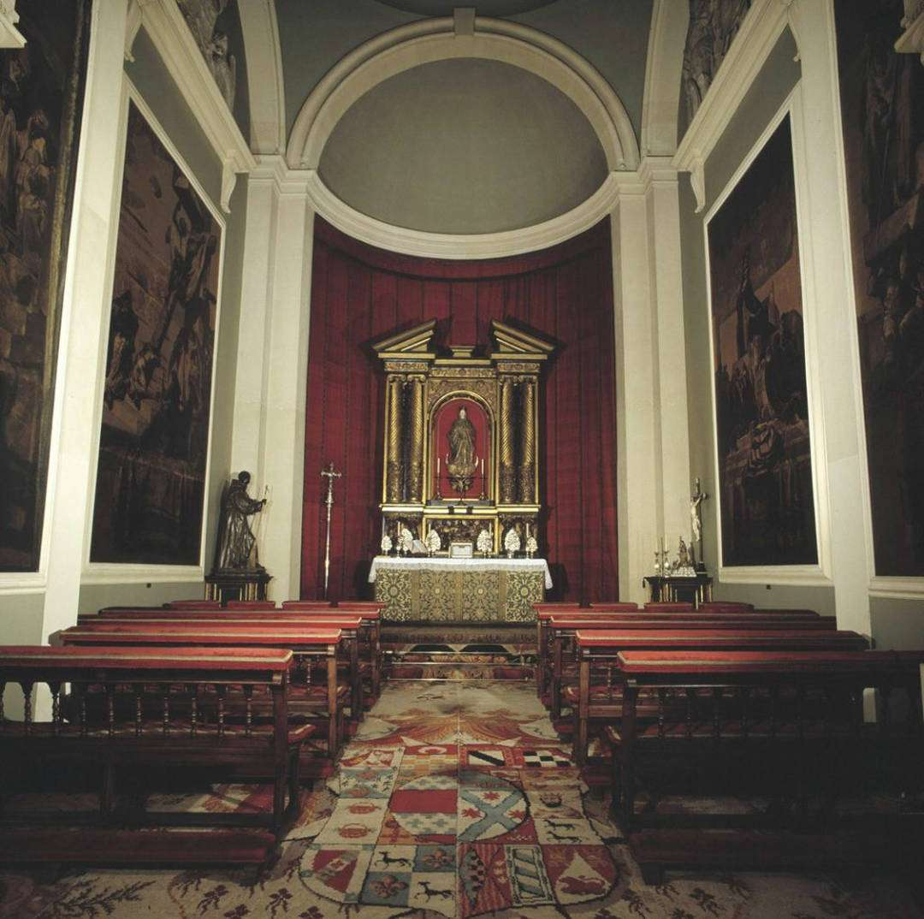
Es más, Victoria Eugenia de Battenberg se alojó en este Palacio en 1968, al regresar de manera fugaz a la capital de España con motivo del bautizo del rey Felipe VI.

Slide 37
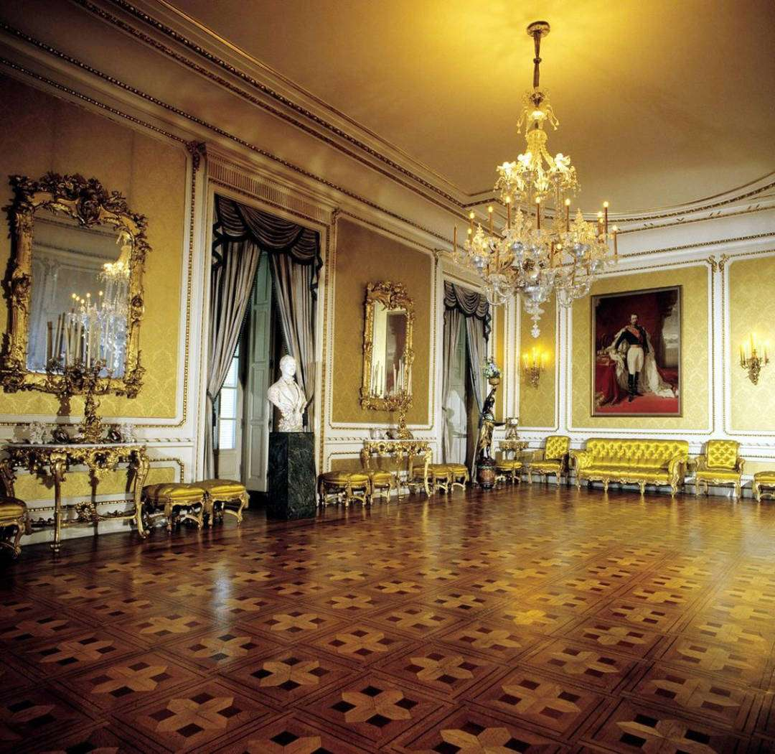
Palacio de Liria: ¿Por qué y quién decidió que llevara ese nombre?
El origen tiene un claro protagonista: Carlos Bernardo Fitz-James Stuart y Silva, es decir, el IV de Liria y Jérica. Éste nació en Liria, localidad valenciana.

Slide 38
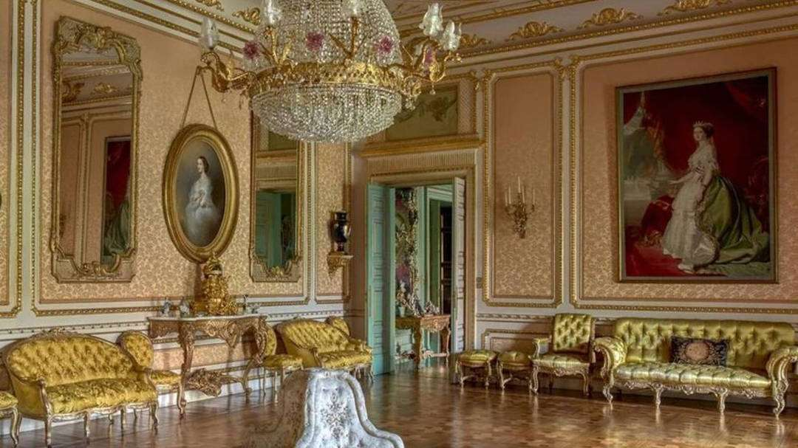
Motivo por el cual, el duque llamó a esta construcción madrileña nada más y nada menos que Palacio de Liria. Un palacio que algún experto, llega a denominar como “el hermano menor del Palacio Real”.

Slide 39
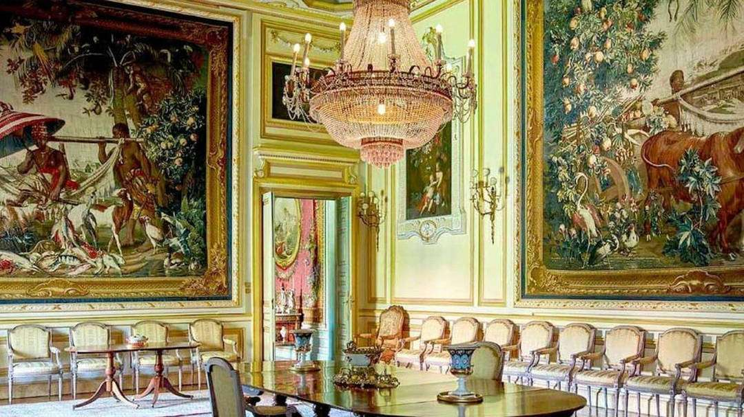
Durante la Guerra Civil Española, el palacio de Liria es confiscado, y su dueño, el XVII duque de Alba, abuelo del actual duque don Carlos Fitz-James Stuart y Martínez de Irujo, se traslada a Londres para servir como embajador. En noviembre de 1936, la desastrosa guerra se ceba con el palacio. Liria fue bombardeado y saqueado.

Slide 40
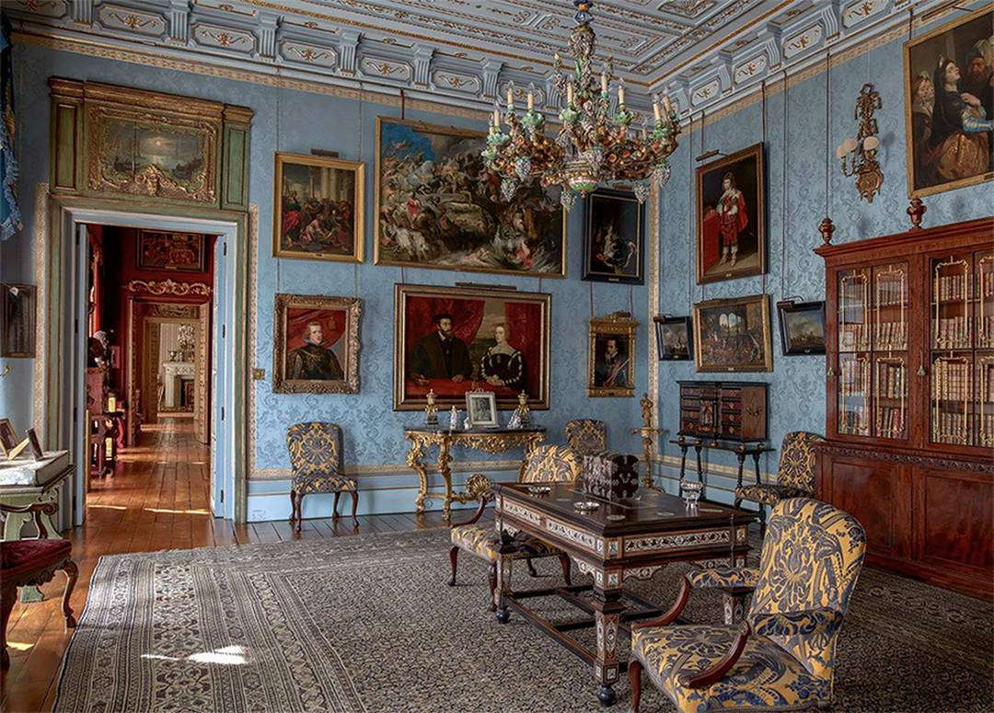
Solo se mantuvieron sus cuatro fachadas, pero las pérdidas del interior fueron cuantiosas. Las principales obras artísticas pudieron ser salvadas gracias a la labor de la Junta de Incautación y Protección del Patrimonio Artístico de la República Española.

Slide 41
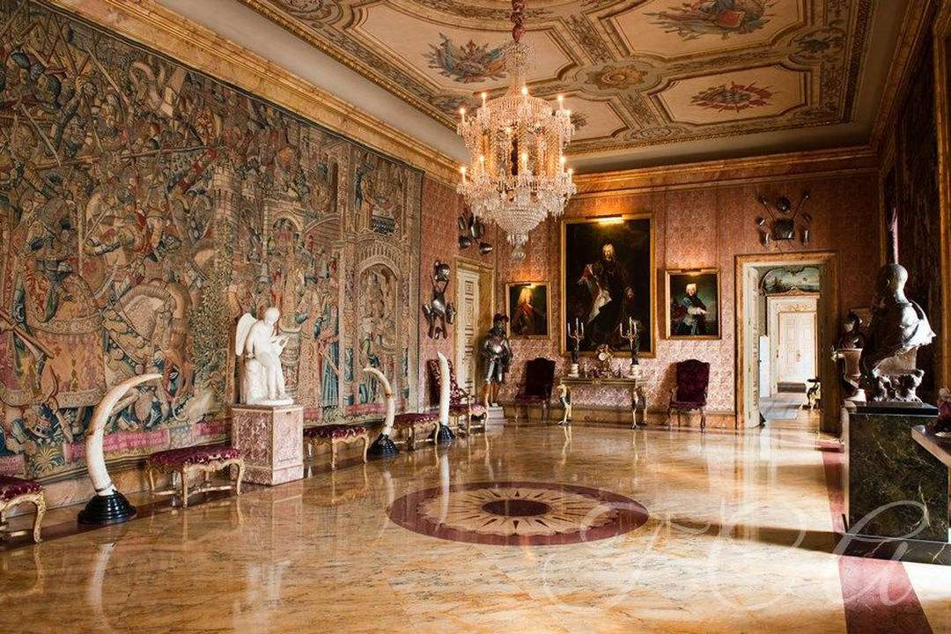
La mayor parte de la colección de pintura viajó junto a los cuadros evacuados del Museo Nacional del Prado, a la sede de la Sociedad de Naciones de Ginebra, con previa estancia en Valencia, donde se expusieron sus colecciones.

Slide 42
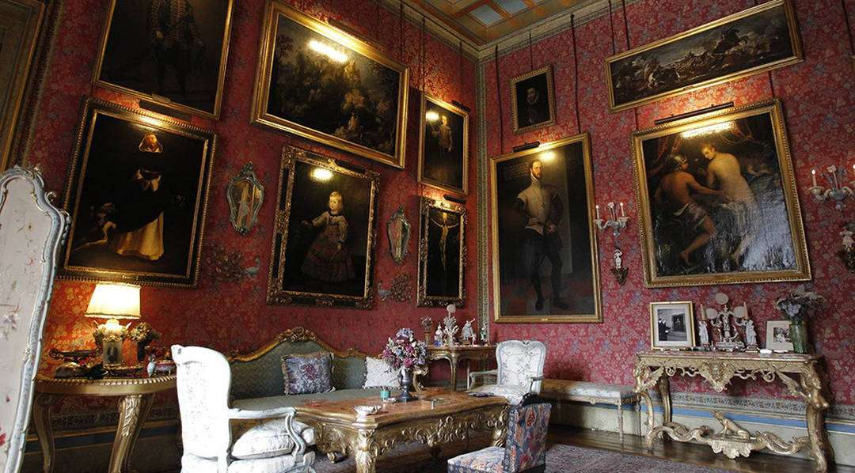
Mientras que muebles, documentos y libros de vitrinas, y otras obras artísticas fueron guardadas en diferentes lugares de Madrid, como el Banco de España, la embajada inglesa o la Real Academia de Bellas Artes de San Fernando, entre otros muchos lugares.

Slide 43
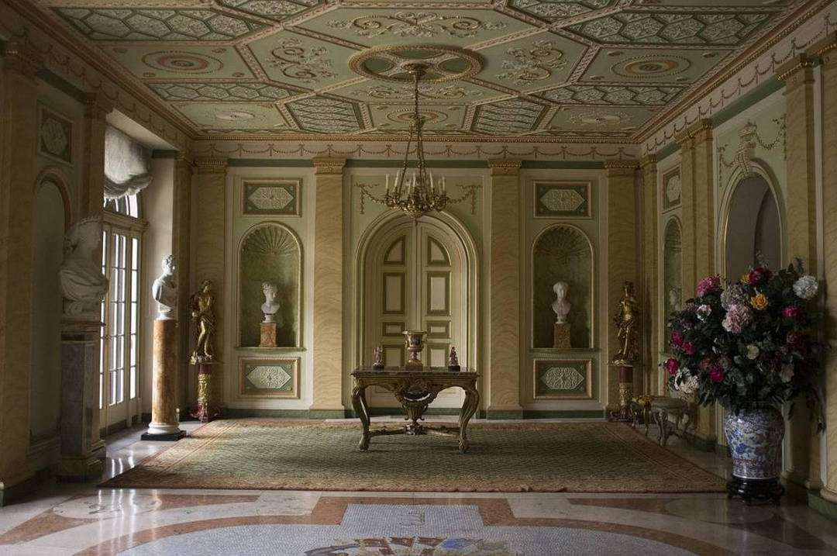
Las tareas de recuperación comenzaron tras la contienda, alargándose más de 15 años. Aunque la mayor parte de la colección de pintura se salvó, en el incendio se perdieron más de setenta cuadros, muebles, lámparas, alfombras y otros muchos objetos.

Slide 44
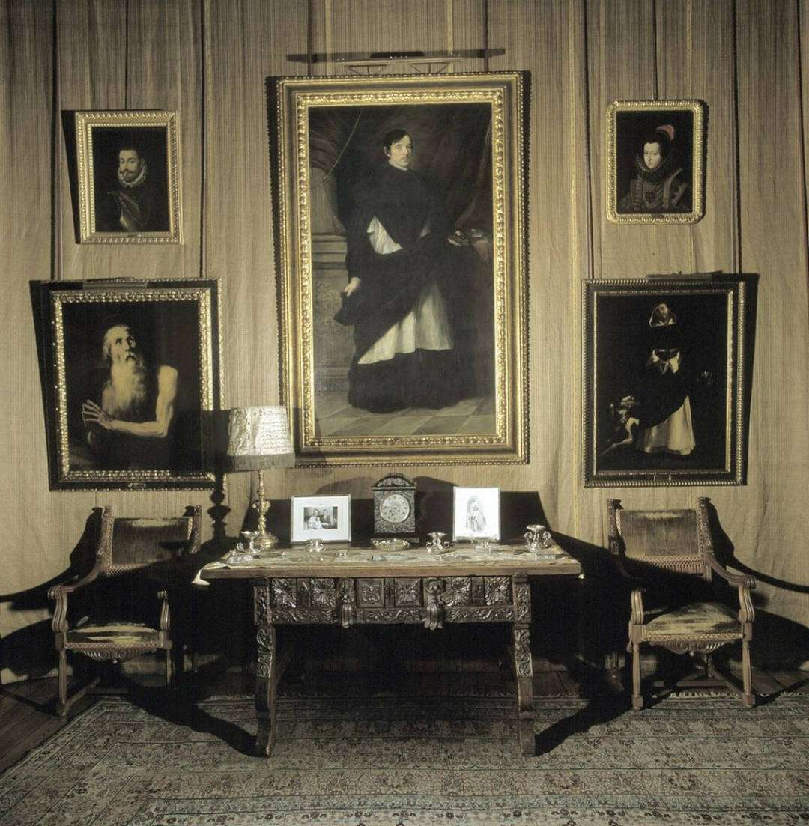
Finalizada la Guerra Civil, y tras cumplir con su misión en la embajada española en Londres en 1945, el XVII duque tomó la decisión de reconstruir el palacio. Para liderar esa titánica labor se decantó por el notable arquitecto inglés Sir. Edwin Lutyens, famoso por sus trabajos en el Reino Unido, y sobre todo por el diseño de la ciudad de Nueva Delhi.

Slide 45
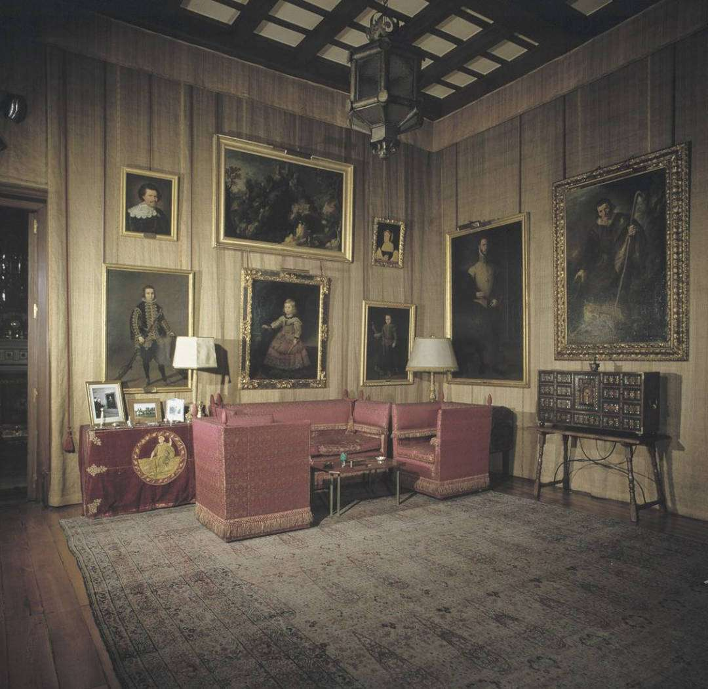
A este arquitecto le debemos algunos elementos novedosos de la construcción como el actual zaguán principal, la escalera o la capilla. Lutyens fallece en 1944, por lo que solo pudo trabajar en los planos. Los trabajos los ejecuta el arquitecto español Manuel Cabanyes, añadiendo algunas modificaciones a los planos de su predecesor.

Slide 46
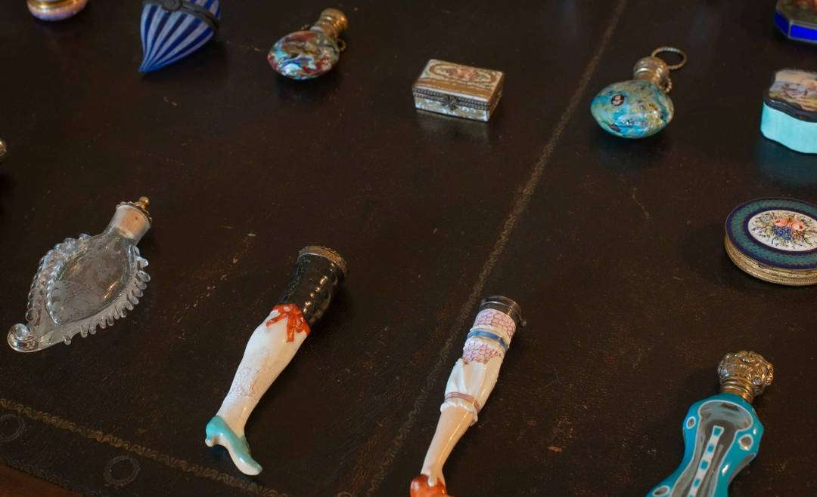
Las obras se iniciaron en 1948 y concluyen en 1956. Fueron los XVIII duques de Alba, doña Cayetana y don Luis Martínez de Irujo quienes, con mucho esfuerzo y dedicación, lo culminan y lo redecoraron. Colección de perfumeros de Cayetana de Alba. En perfecto orden, como cuando vivía.

Slide 47
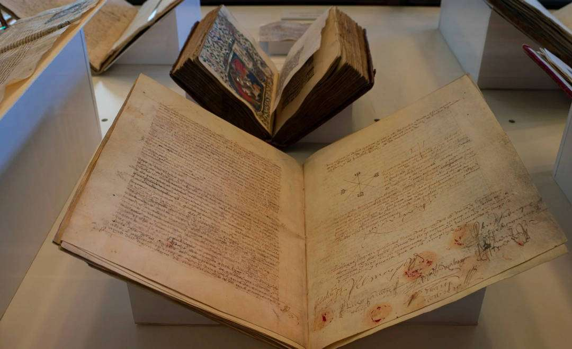
En el Palacio de Liria se puede vivir la historia de uno de los más distinguidos linajes de España a través de documentos, cuadros, esculturas, tapices y otras obras que en él se conservan. El testamento de Fernando el Católico, argumentando que su hija Juana estaba loca.

Slide 48
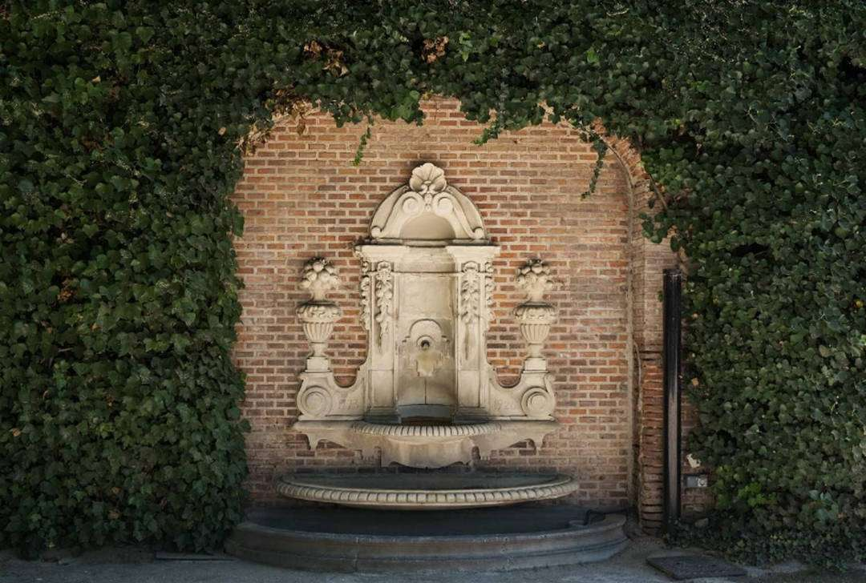
El Palacio de Liria, un imponente edificio situado en el corazón de Madrid, no solo es conocido por su magnífica arquitectura y su vasta colección de arte, sino también por la rica herencia de leyendas y misterios que lo rodean.

Slide 49
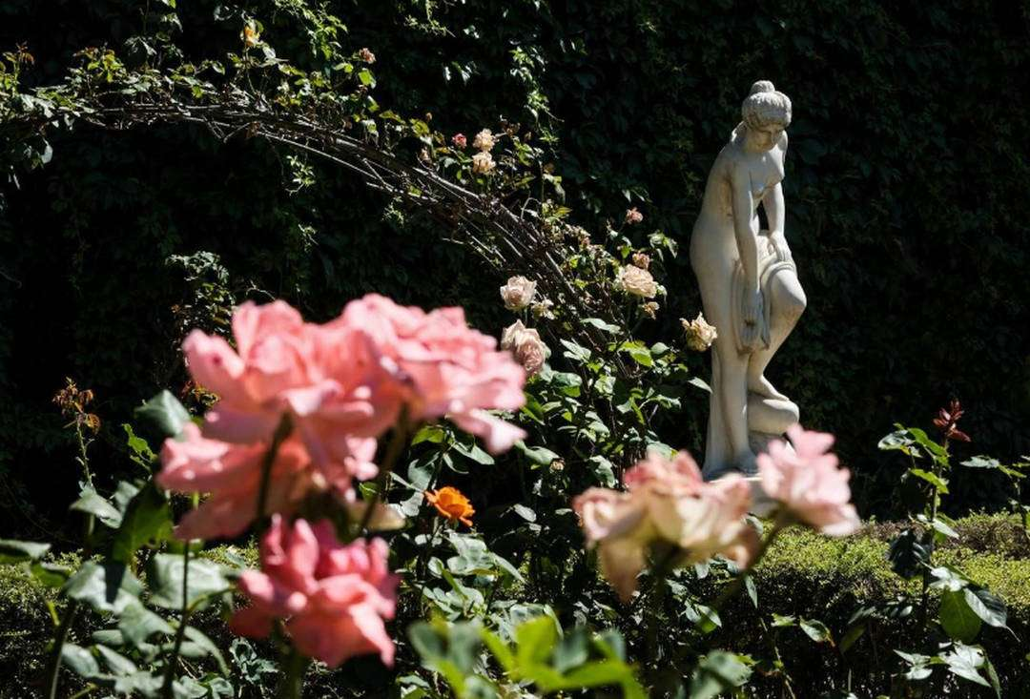
A lo largo de los siglos, se han narrado historias sobre fantasmas que vagan por sus pasillos y su impresionante historia ha capturado la imaginación de historiadores, escritores y visitantes.

Slide 50
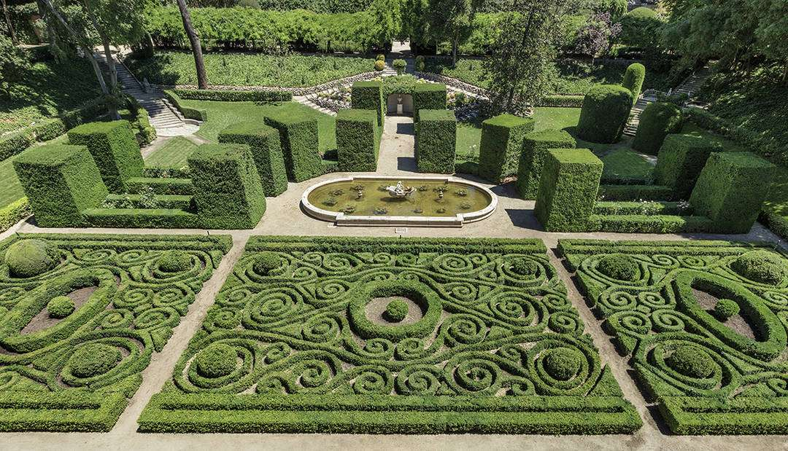
Nos adentraremos en el enigmático mundo de los fantasmas del Palacio de Liria, explorando las leyendas, los testimonios y el impacto que estas historias han tenido en la cultura popular.

Slide 51
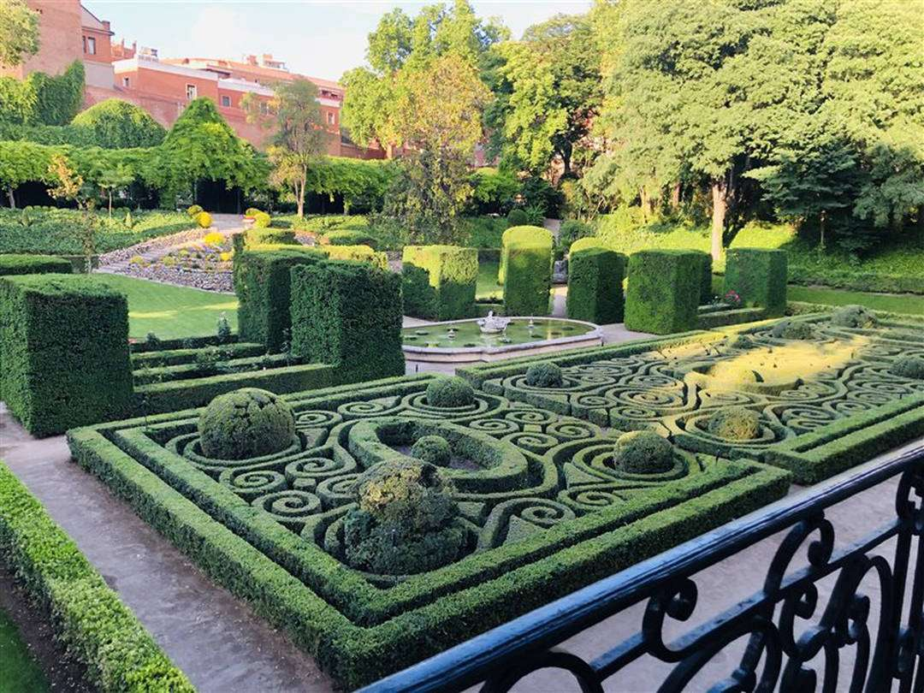
Entre los numerosos relatos que circulan sobre el Palacio de Liria, uno de los más conocidos es el de la Dama de Liria, una figura que se dice que aparece en las noches más oscuras.

Slide 52

La leyenda cuenta que esta mujer, vestida de blanco, solía deambular por los salones del palacio, buscando a su amante perdido, un joven noble que falleció en circunstancias trágicas.

Slide 53

A menudo se escucha el susurro de su nombre, «Alfonso», en los ecos de las habitaciones vacías, lo que ha llevado a algunos a creer que su alma no descansa en paz.

Slide 54
Los relatos sobre el Palacio de Liria no se limitan a la figura de la Dama de Liria. A lo largo de los años, diversos visitantes y trabajadores han compartido experiencias inquietantes y encuentros inexplicables con presencias fantasmales en el recinto.

Slide 55

Algunos de estos relatos incluyen: Susurros en la Biblioteca: Varios testigos han afirmado escuchar voces en la biblioteca, aunque se encontraran completamente solos. Estas voces susurran secretos antiguos y, a veces uno puede incluso distinguir nombres y frases en español.

Slide 56

Sombras en el Comedor: El comedor del palacio, con sus impresionantes candelabros y adornos dorados, es uno de los lugares donde se han visto sombras que se mueven a gran velocidad.

Slide 57

Ruidos extraños en el Jardín: El jardín del palacio también es conocido por ser el escenario de fenómenos inexplicables. Los sonidos de pasos y risas, así como el aroma de flores frescas que aparecen sin una razón aparente.

Slide 58

Algunos visitantes han expresado sensaciones de tristeza abrumadora al entrar en ciertas estancias, indicando que, a pesar de la belleza del lugar, hay un aire de pérdida que nunca se ha superado.

Slide 59
La dama de liria: historia y leyendas
La Dama de Liria es, sin duda, la figura más emblemática entre los fantasmas que supuestamente visitan el palacio. Según la leyenda, este espectro pertenece a una mujer que amó apasionadamente a un noble, cuya muerte prematura la sumió en una profunda tristeza.
Se dice que, en su desesperación, la Dama se negó a aceptar la realidad de su muerte, quedándose atrapada entre los mundos de los vivos y los muertos. Su presencia se ha descrito de distintas maneras, desde una espectro pálido y etéreo hasta una figura más tangible, a veces vista con un vestido de época que evoca los lujos y tragédias de su comportamiento.

Slide 60
Testimonios de visitantes
y expertos en lo paranormal
Los investigadores han utilizado herramientas como grabadoras de voz y cámaras de infrarrojos, encontrando fenómenos que parecen desafiar las leyes de la física y la realidad. Además de los investigadores, muchos visitantes han compartido sus propias experiencias en línea, añadiendo una capa más de credibilidad a las historias que giran en torno al palacio.
Algunos visitantes han expresado sensaciones de tristeza abrumadora al entrar en ciertas estancias, indicando que, a pesar de la belleza del lugar, hay un aire de pérdida que nunca se ha superado. Por otro lado, otros han descrito experiencias más alegres, como la risa de niños que parecen jugar en los jardines.

Slide 61
Música Enlazada
Títulos:
- La Parranda, canción del platero ( M. Redondo )
- Qué sermón escuché ( Federico Chueca )
- Vals del Emperador ( Johann Strauss )
- Marcha Persa ( Johann Strauss )

Slide 62







¿Te ha gustado?
Puedes ver más entrando
Aquí
Además puedes recibir powerpoints en tu correo electrónico suscribiéndote aquí:

